Slide 1
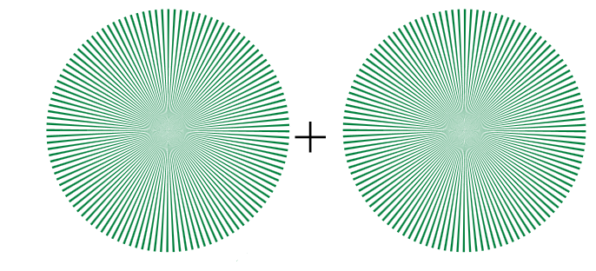
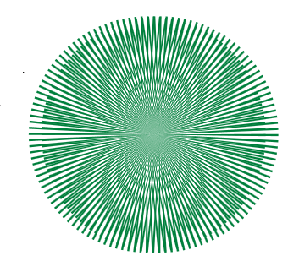
Un autre phénomène absolument extraordinaire.
Cercles et droite concourantes.

Slide 2
Prenons deux faisceaux de droites concourantes et juxtaposons-les : on voit une famille (un faisceau) de cercles ! Afin d'expliquer ce phénomène nous allons écrire les équations des deux familles. Il est tout d'abord important de savoir que chaque famille fait un angle α avec l'horizontale, α variant régulièrement. Notons d=2a la distance entre les centres des deux familles. Lorsque le point de concours commun des ces deux dernières est situé sur l'axe OY (c'est-à-dire x=a, y=0), les équations des droites sont du type Y= (x-a)*tan(α). En effet, faisons un zoom pour expliquer d’où vient ceci.

Slide 3
On note C1 et C2 les centres de chaque famille. L'équation d'une droite affine est de la forme
Y= c*x + b, avec c le coefficient directeur et b l'ordonnée à l'origine.
Comment trouver c ? il correspond à la pente de la tangente passant par le centre C1.
Rappelons les formules de trigonométries : cos(α)=côté adjacent/hypoténuse , sin(α) = côté opposé/ hypoténuse, tan(α)= côté opposé/ côté adjacent. Donc dans notre cas on a que c = tan(α).
Comment trouver b ? il correspond à l'intersection de la droite passant par C1 et l'axe des ordonnés. On a donc b=a*tan(α). Comme le centre C1 est situé a gauche par rapport à l'origine du repère, on retrouve bien l'équation Y=(x-a)*tan(α). On considère que les deux familles sont disposés symétriquement par rapport à l'origine.
Leur équations de droites sont donc :
Y=(x+a)tan(α)
Y=(x-a)tan(β).
Le moiré apparaît si a est petit !!

Slide 4
Notre but maintenant est d'éliminer α et β afin de retrouver les équations des cercles.
On pose α-β= λ c'est-à-dire que tan(α-β)= tan(λ)=K. Or d'après une formule mathématique connue, on a :tan(α-β)= (tan(α)-tan(β)) / (1+tan(α)tan(β)).
En remplaçant tan(β) par Y/(x-a) et tan(α) par Y/(x+a), on obtient :
K= (Y/(x+a) – Y/(x-a)) / (1+Y²(x²-a²)) .
D'où, K= (y(x-a)-y(x+a)) / (x²-a²+y²)
L'équation de la famille de moirés, de paramètre K est donc : (en faisant tout passer de l'autre coté.)
K(x²+y²) + 2ya-ka²=0
Ceci est bien l'équation d'une famille de cercles centrés sur l'axe OY. (ordonnée du centre : -a/K) et passant très prés de l'origine. (Car a² est très trés petit)

